Slide 1
2020级 数据库综合训练动员会

Slide 2
1. 训练目标
（1）掌握数据库设计的理论、方法和基本步骤；
（2）采用过程化设计方法和软件工程设计方法设计数据库系统；
（3）培养工程化的系统思维；
（4）培养分析问题、解决问题的综合应用能力。

Slide 3
1. 选题
（1）选题应选择自己熟悉或者感兴趣的题目，以便更好的完成需求分析；
（2）题目完成不必太大，开发中小型数据库，事务处理过程相对简单；
（3）以数据库设计为主，系统处理功能模块实现为辅。
一人一题，班内题目不能重复。
可以自拟题目，需要和指导老师讨论确认。

Slide 4
2. 时间进度安排
6月27日—6月29日：做需求分析，生成需求分析阶段相关文档。
6月30日—7月1日：概念结构设计。
7月4日：逻辑结构设计，物理结构设计。
7月5日—7月6日：Oracle数据库实施。
7月7日：撰写综合训练的论文。
7月8日：交流演示，修改完善。

Slide 5
2. 时间进度安排
6月27日—6月29日：需求分析阶段，做需求分析，生成需求分析阶段相关文档。
此阶段主要绘制数据流程图和编写数据字典。
数据流程图：自顶向下需要绘制三层，顶层（第一层），第二层和第三层。
数据字典：包括数据项、数据结构、数据存储、数据处理、数据流，每个内容用二维表进行汇总。
6月29日下午进行阶段成果检查。主要从完成度和完成质量两个方面检查。

Slide 6
2. 时间进度安排
6月30日—7月1日：概念结构设计，此阶段主要完成概念模型的设计，即ER图的绘制。
采用的方法：自底向上。
（1）对需求分析阶段得到的数据流程图进行抽象，抽取出实体、属性和实体之间的联系，先画出分ER图。
（2）然后将各个分ER图合成全局ER图。
7月1日下午进行阶段成果检查。主要从完成度和完成质量两个方面检查。

Slide 7
2. 时间进度安排
7月4日：逻辑结构设计，根据概念模型转换得到逻辑模型，即关系模式。物理结构设计，主要完成索引的设计。
逻辑结构设计完成以下三项工作：
（1）根据转换规则将全局ER图转换成关系模式；
（2）根据范式理论分析转换得到的关系模式是否合理，要求每个关系模式达到3NF；
（3）设计外模式，也就是视图。

Slide 8
2. 时间进度安排
7月5日—7月6日：Oracle数据库实施
根据逻辑结构设计和物理结构设计的结果，用SQL语句建立以下对象：
建立二维表并导入数据，表中的原始数据要自己收集，每张表10-20行的数据，数据要真实。
建立视图、存储过程和触发器。

Slide 9
2. 时间进度安排
7月7日：撰写综合训练论文。
7月8日：交流答辩，提交课程设计结果。
8日下午分班安排交流答辩，每人汇报5分钟左右，需要制作PPT，答辩完后继续完善论文，提交相关材料。

Slide 10
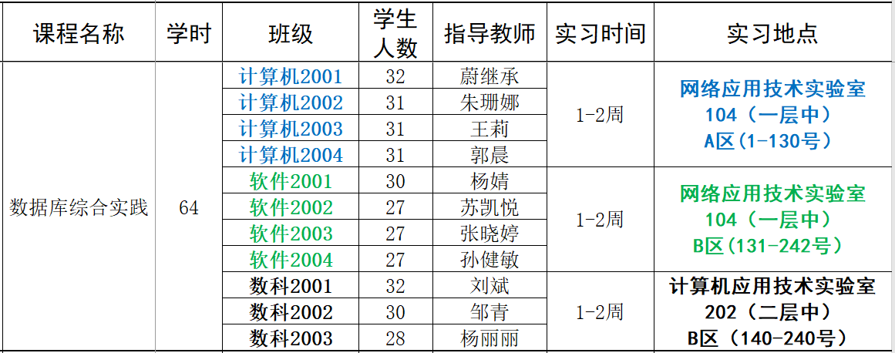
3. 指导老师及地点安排

Slide 11
4. 综合训练要求
对指导教师的要求
（1）要求每天各组值班老师争取与学生多交流，了解设计开发进度，对有困难的学生及时进行指导和帮助。
（2）学生的所有问题24小时内必须给出满意答复。
对学生的要求
（1）每天按时到机房做实验，上午8:00-11:40，下午2:30-6:00。
（2）按训练计划完成每个阶段规定的内容，有问题及时与值班教师交流。

Slide 12
5. 考勤与成绩评定
总评成绩由四部分组成：
考勤成绩 10%
交流答辩成绩 20%
阶段成果检查成绩（两次） 20%
课程论文及成果 50%

Slide 13
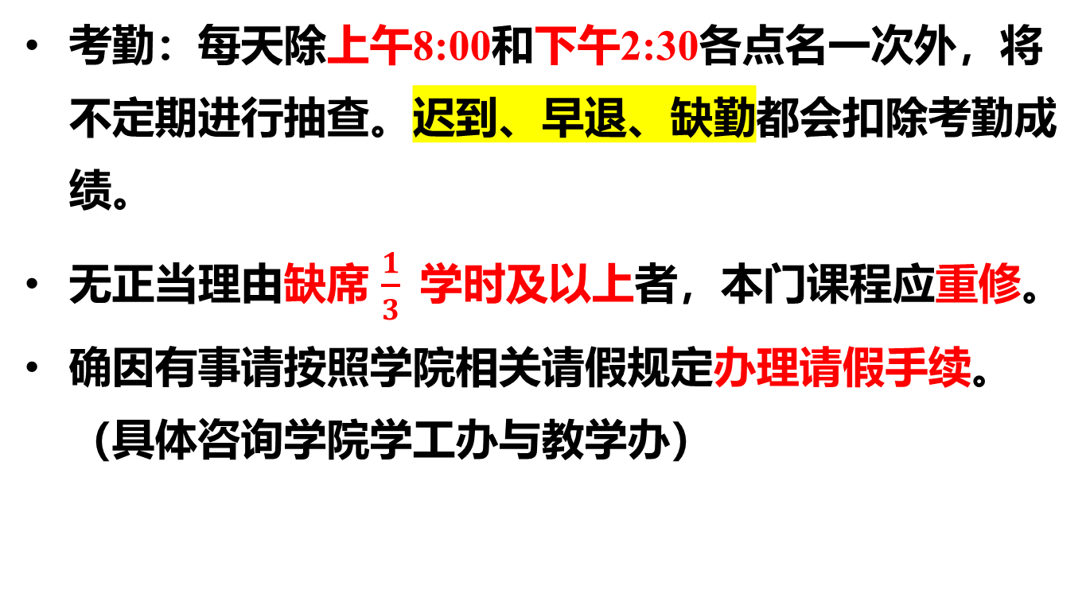
5. 考勤与成绩评定
考勤：每天除上午8:00和下午2:30各点名一次外，将不定期进行抽查。迟到、早退、缺勤都会扣除考勤成绩。
无正当理由缺席 $\frac{1}{3}$学时及以上者，本门课程应重修。
确因有事请按照学院相关请假规定办理请假手续。（具体咨询学院学工办与教学办）

